Slide 1

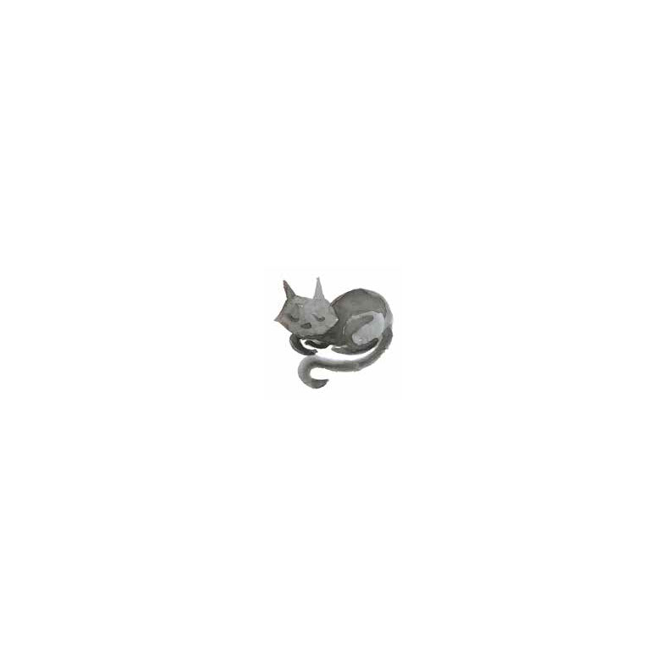
不是我干的！

Slide 2
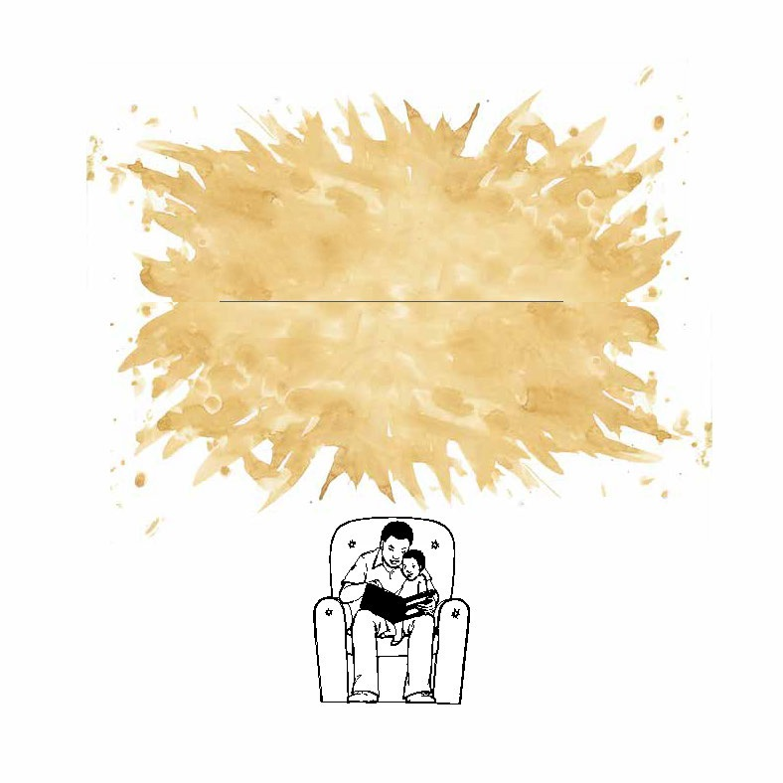
这本书属于

Slide 3


Slide 4

不是我干的！

Slide 5
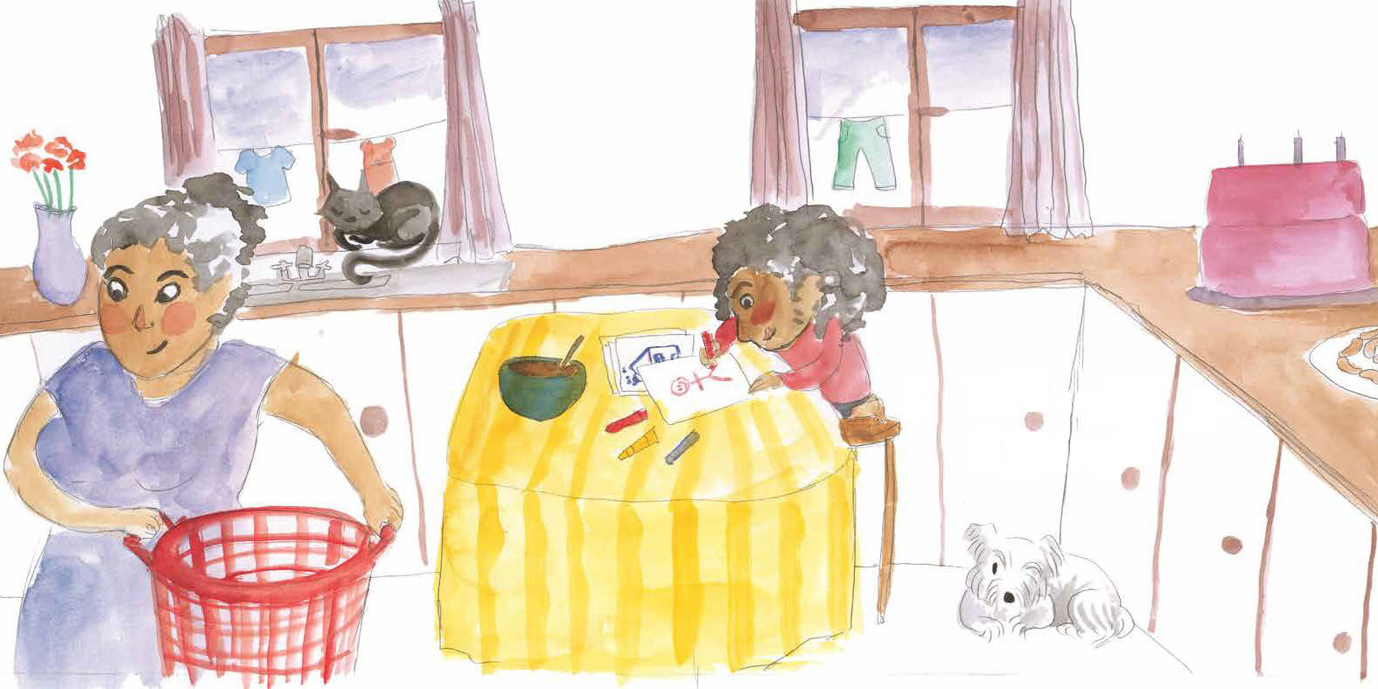
我出去一会儿。
要乖哈。

Slide 6
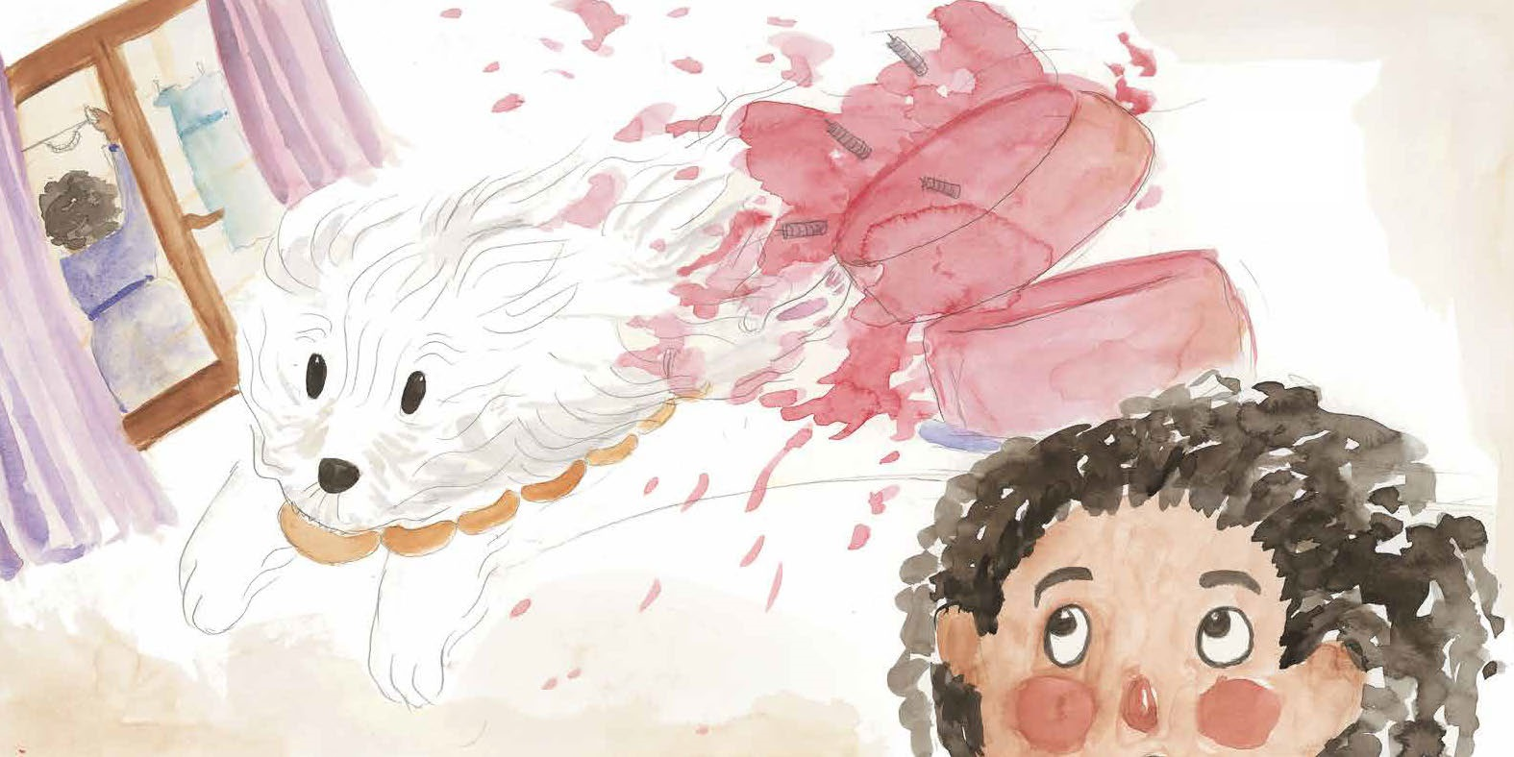
噢！

Slide 7
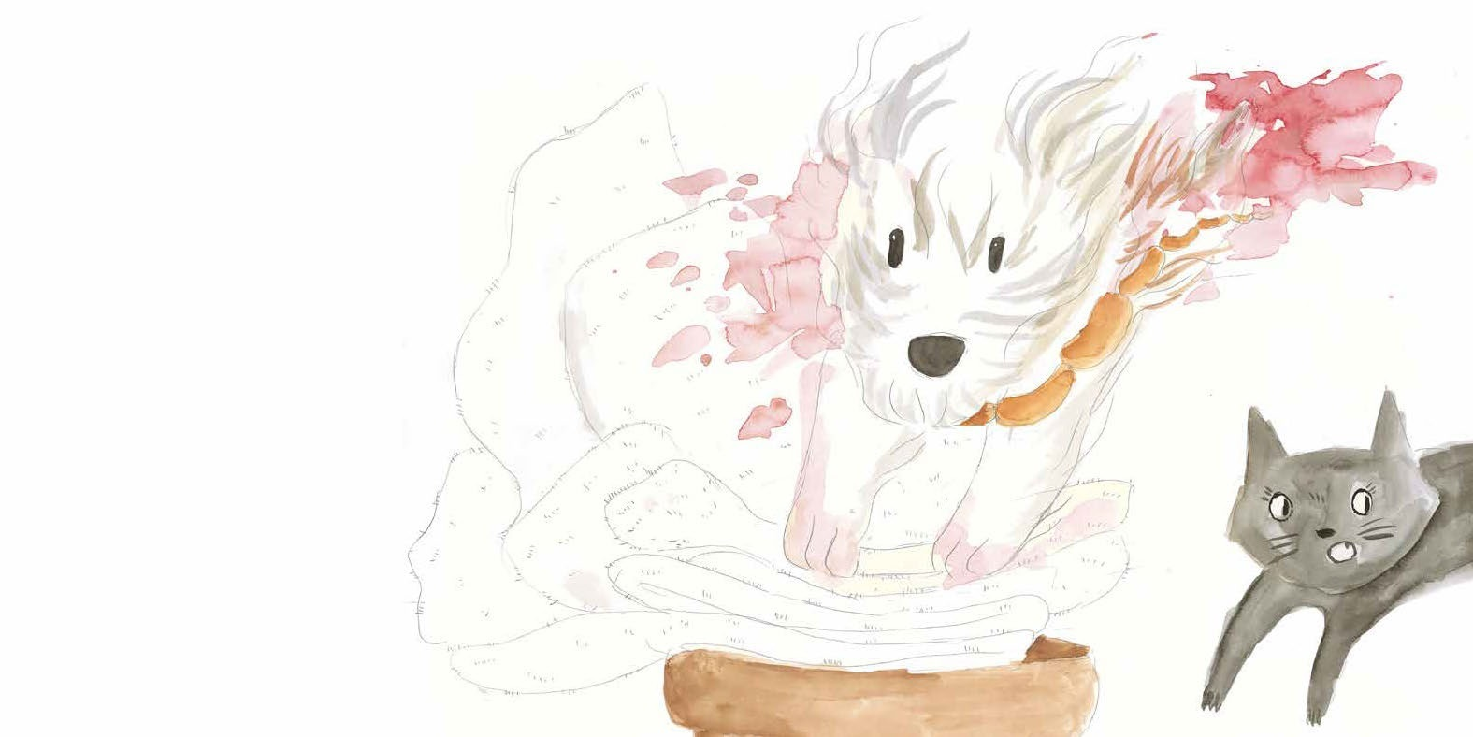
噢，不！

Slide 8
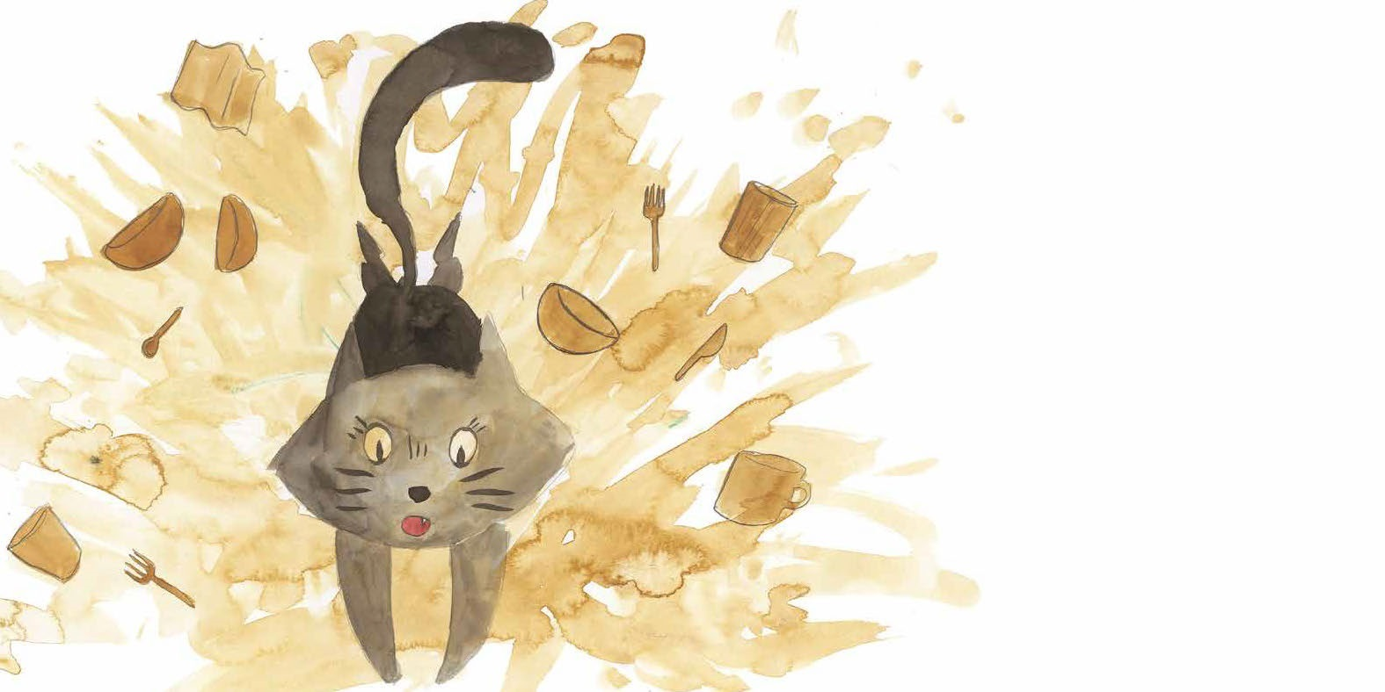
噢，不！

Slide 9
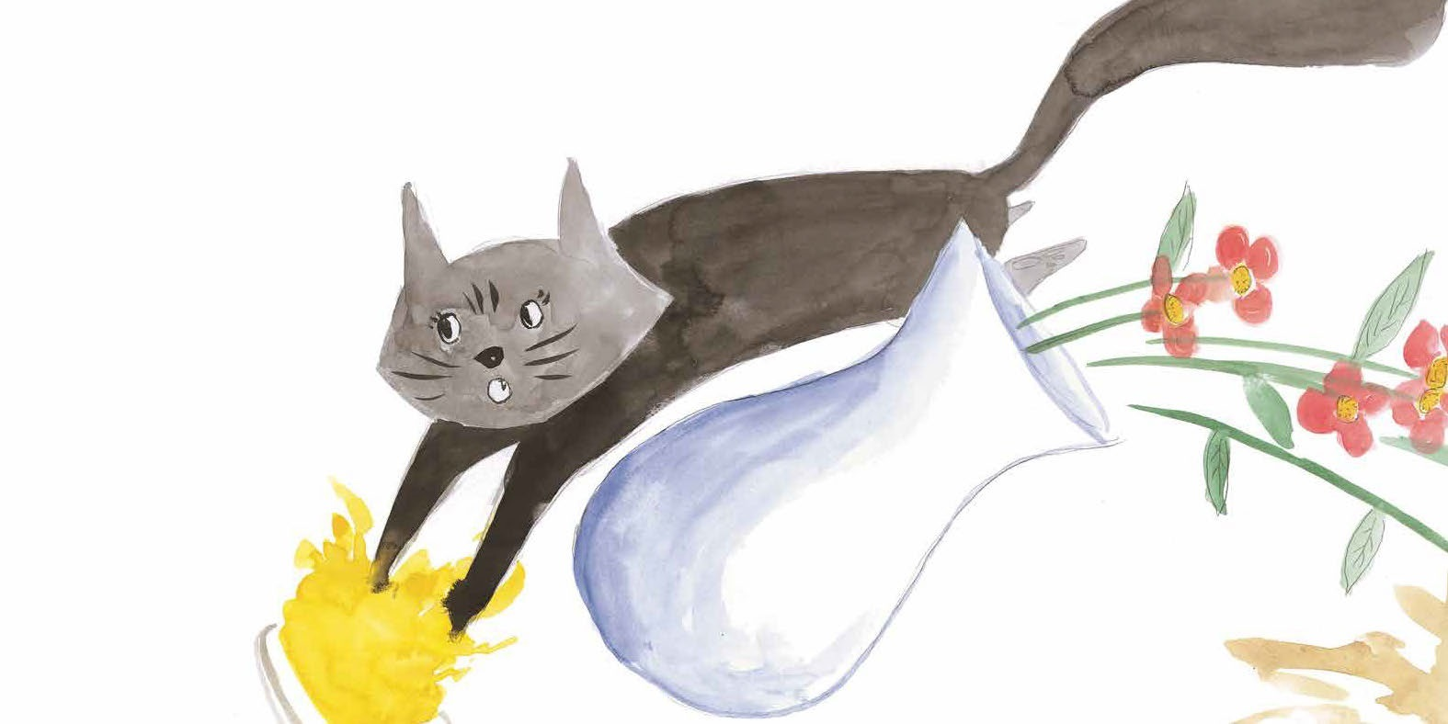
哐当！

Slide 10
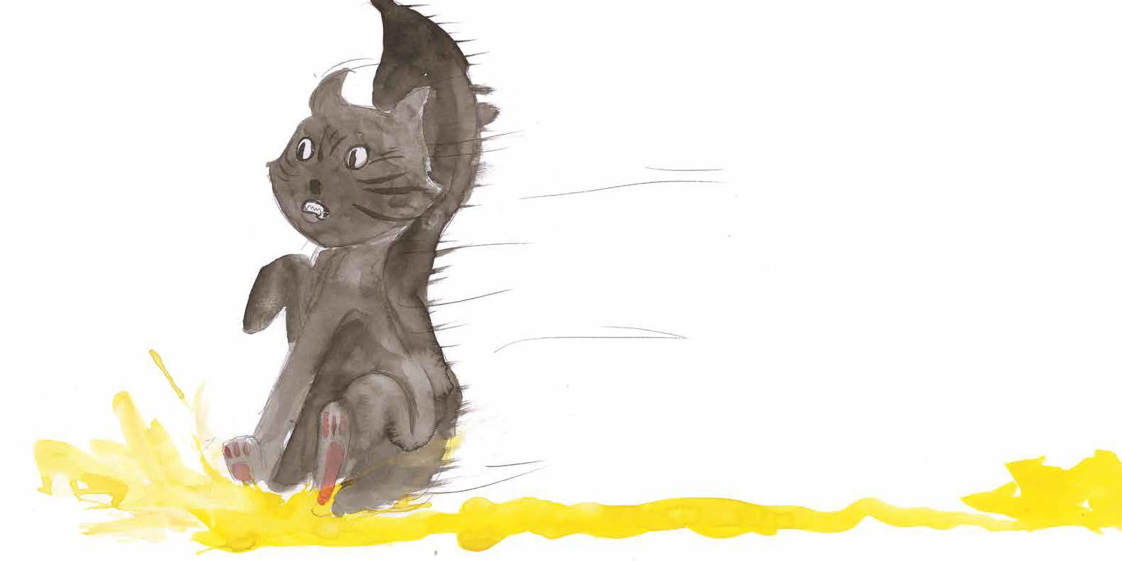
噢！

Slide 11
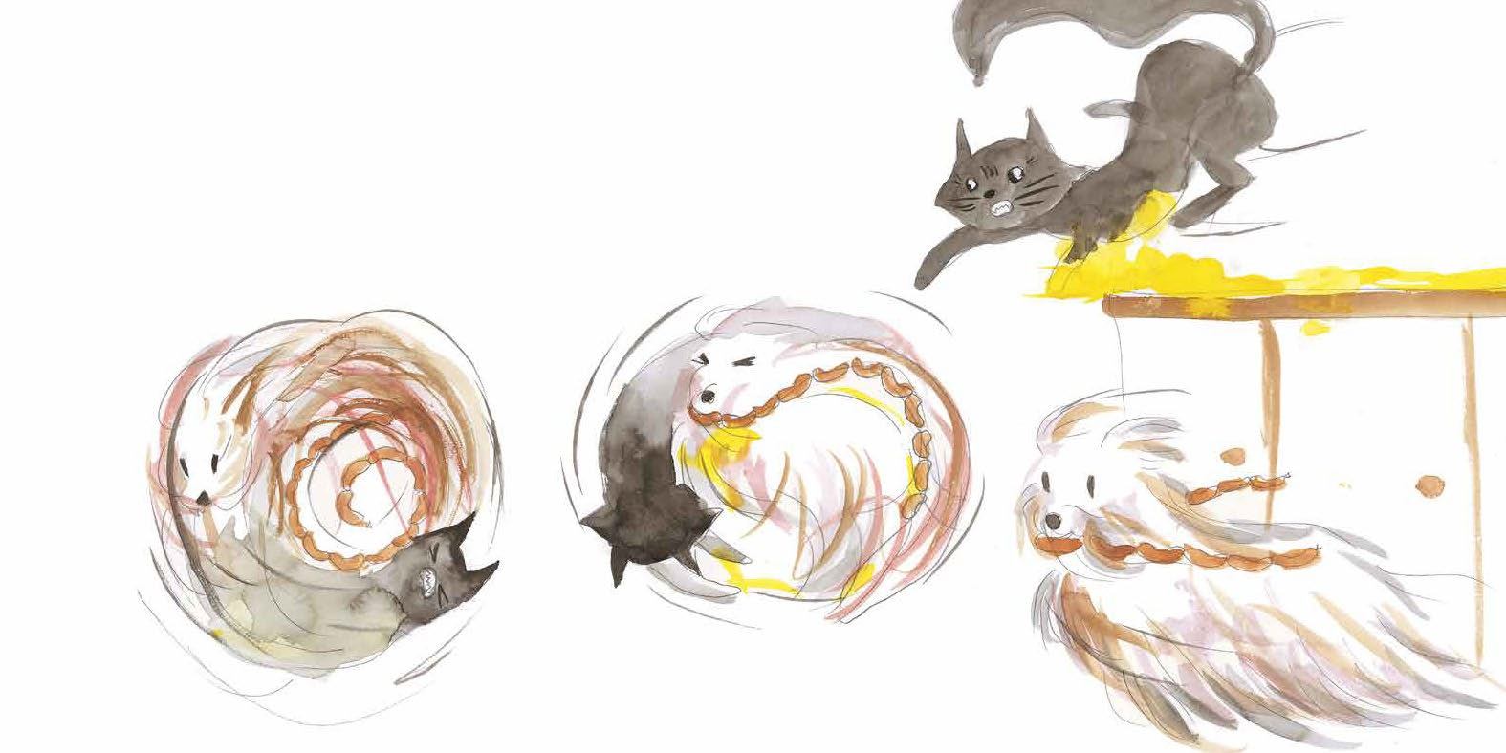
噢，不！

Slide 12
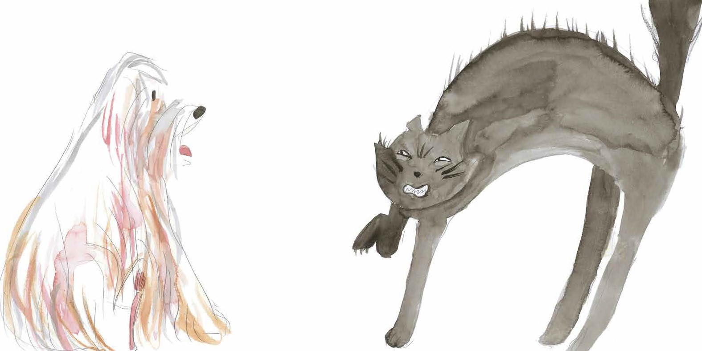
嘶——

Slide 13
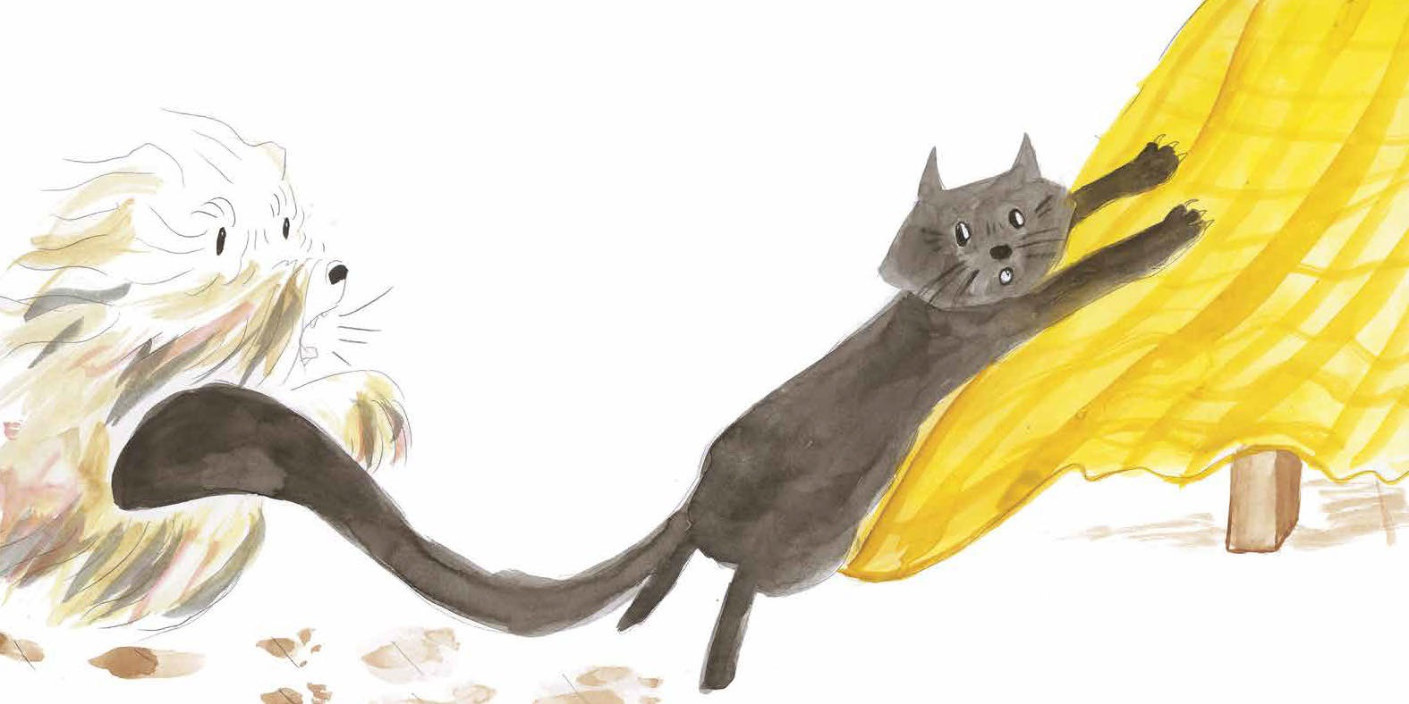
噢！

Slide 14
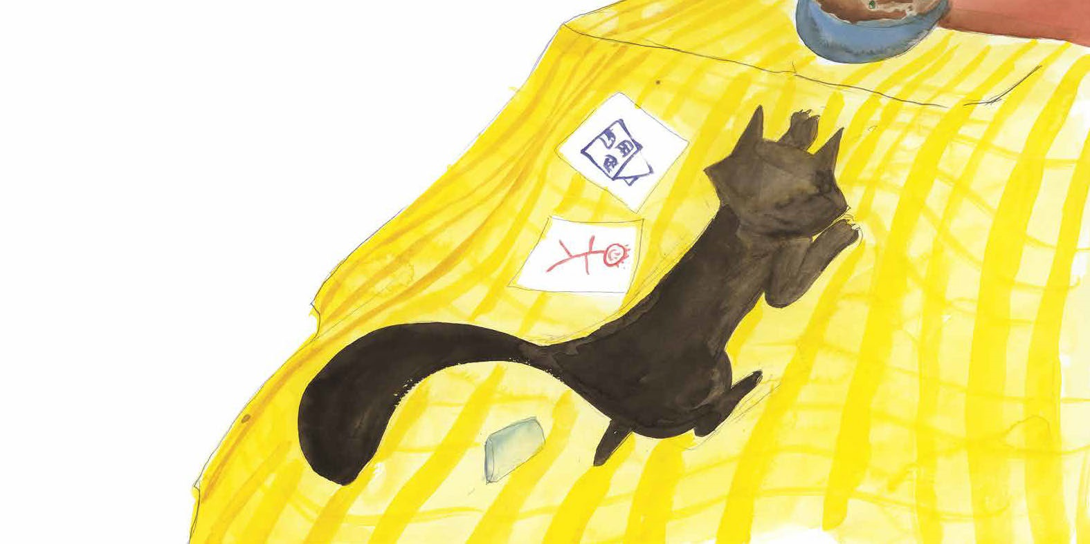
噢，不！

Slide 15

噢，不！

Slide 16
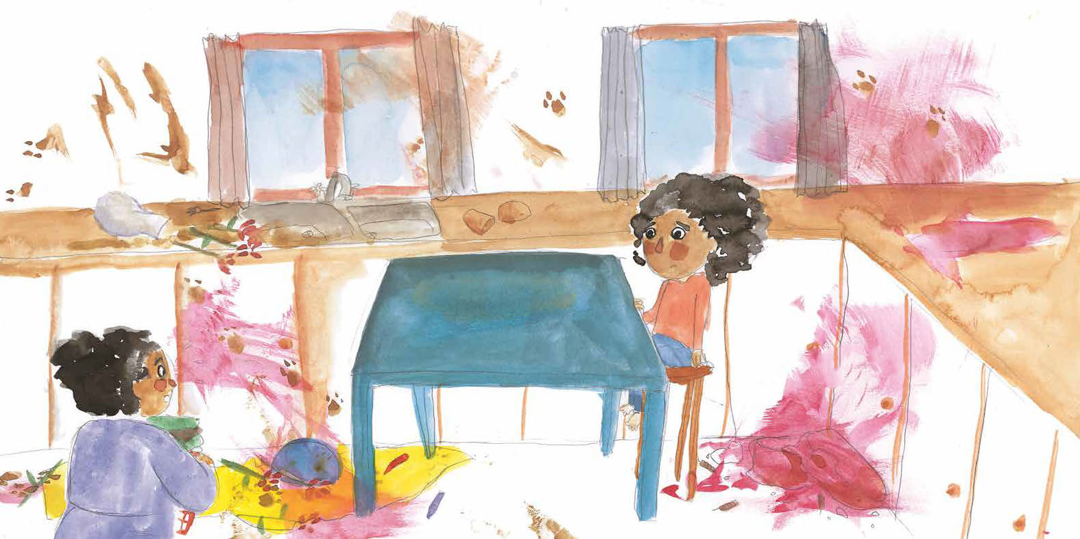
不是我干的！

Slide 17


